Slide 1
Buddhisme og kristen tro
Notes:
Spørsmål til samtale: Hva er likt mellom buddhisme og kristen tro? Hva er ulikt?
(Foto: Anethe V. Birkeli)

Slide 2
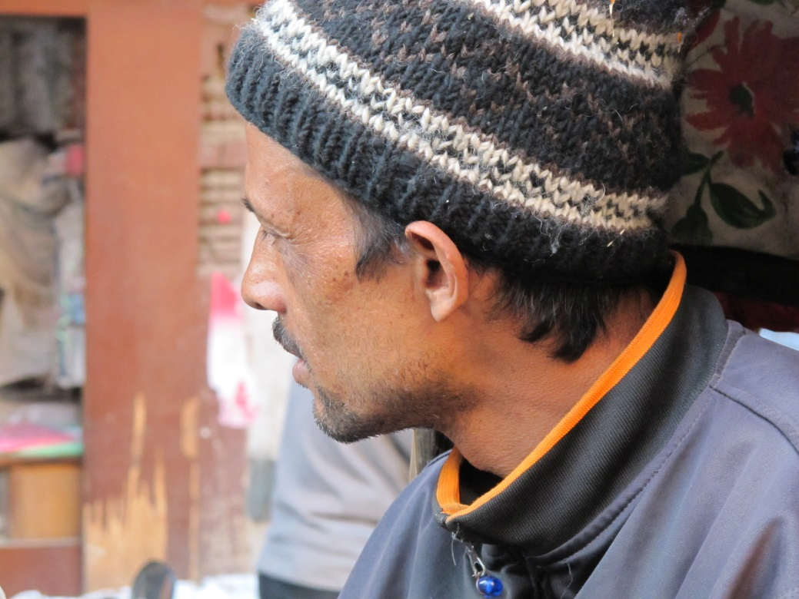
Noen likheter
Gjøre opp for seg,
«betale» for
gale handlinger
Tror på en åndelig virkelighet
Notes:
Buddhisme og kristen tro er enige om at mennesker har et problem når de gjør gale/vonde handlinger. Det gale man gjør, må betales på en eller annen måte.
Buddhister prøver å få bedre karma ved å leve godt. Da kan de få et bedre liv ved neste gjenfødelse. Målet er å bryte sirkelen av gjenfødelser.
Kristne tror at Gud en gang skal dømme alle mennesker. De som har valgt å tro på Jesus som frelser, går da til et evig liv sammen med Gud.

Slide 3
Ulikheter 1
Karma - en evig kjede av årsak/virkning Upersonlig prinsipp
Synd - rettet mot en person (Gud)

Slide 4
Ulikheter 2
Karma – vi må betale selv for våre handlinger, ved å få god eller dårlig karma
Synd – Gud kan tilgi

Slide 5
Ulikheter 3
Karma – binder mennesket til lidelsen (livshjulet, gjenfødelser)
Synd – skiller mennesket fra Gud og det evige livet

Slide 6
Ulikheter 4
Karma – kan betales. Mennesket kan klare å oppnå Nirvana, bli opplyst
Synd – Mennesket kan ikke selv frelse seg fra synd. Men Gud kan tilgi synd og gi evig liv
Notes:
Om synd: Joh. 3,16: For så høyt har Gud elsket verden at han ga sin Sønn, den enbårne, for at hver den som tror på ham, ikke skal gå fortapt, men ha evig liv.

Slide 7
Kort sagt
Buddhist:
man må bli «frelst»
på egen hånd
Kristen:
man kan bare bli frelst
ved å tro på Jesus
Notes:
Til samtale: Forklar hva som kan ligge bak disse to utsagnene.

